Slide 1



저탄소 녹색시범도시 조성사업 추진방향
2009. 08. 27

Slide 2



발표순서
Ⅰ
녹색성장 국가전략 추진방향
Ⅱ
저탄소 녹색시범도시 추진개요
Ⅲ
강릉시, 저탄소 녹색시범도시 제안 현황
Ⅳ
향후 사업추진 일정

Slide 3
Ⅰ
녹색성장 국가전략 추진방향
녹색성장의 필요성
녹색성장 국가전략과 5개년 계획
국제사회 평가

Slide 4

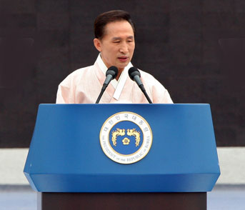


녹색성장의 필요성
1
2008년 8·15 경축사
녹색성장은 온실가스와 환경오염을 줄이는
지속가능한 성장이며 녹색기술과 청정에너지로
신성장동력과 일자리를 창출하는 신국가발전 패러다임!
녹색산업 육성
녹색기술 개발
녹색 인프라 구축
국민소득 증대
일자리 창출
에너지 자립 강화
경제
경제
녹색산업화
환경과 경제의 선순환구조 형성
청정에너지 확대
산업구조 녹색화
폐기물 관리 강화
기후변화 대응
온실가스 감축
환경보전 강화
환경
환경
저탄소/친환경
Notes:
4
4

Slide 5
녹색성장의 필요성(계속)
2
"녹색성장은 선택이 아닌, 필수..."
"녹색성장은 선택이 아닌, 필수..."
대내외 여건 종합
국제 사회는…
기후변화로 인한 환경 위기 심화
녹색시장을 선점하기 위한 치열한 녹색경쟁 시작
에너지 수급 불균형, 자원 고갈 위기 심화
녹색성장
에너지 수요 지속 증가 및 대외 의존도 심화
녹색성장
화석연료 중심 구조로 온실가스 배출 증가
우리나라는…
환경·자원위기에 대응하고
새로운 성장동력 창출 필요
우리의 경제성장률 및
성장동력 약화

Slide 6


녹색성장 국가전략과 5개년 계획
3
비전
비전
2020년까지 세계 7대,
2050년까지 세계 5대 녹색강국 진입
2020년까지 세계 7대,
2050년까지 세계 5대 녹색강국 진입
기후변화 적응 및 에너지 자립
기후변화 적응 및 에너지 자립
신성장 동력 창출
신성장 동력 창출
삶의 질 개선과 국가위상 강화
3
삶의 질 개선과 국가위상 강화
3
1
4
녹색기술개발 및 성장동력화
8
효율적 온실가스 감축
녹색국토·교통의 조성
2
5
산업의 녹색화 및 녹색산업 육성
9
10
10
대 전략 및 대 정책방향
대 전략 및 대 정책방향
탈석유·에너지 자립 강화
생활의 녹색혁명
6
산업구조의 고도화
3
10
세계적인 녹색성장 모범국가 구현
기후변화 적응 역량 강화
7
녹색경제 기반 조성

Slide 7







녹색성장 국가전략과 5개년 계획(계속)
4
1. 효율적 온실가스 감축
2. 탈석유·에너지 자립 강화
정책과제
정책과제
국가 온실가스 감축목표 설정
탄소 정보공개 확대 및 탄소의 순환·흡수 역량 확충
에너지효율화(에너지원단위 개선) 기술혁신 및 부문별 에너지 수요관리
신재생에너지 산업화 촉진 및 보급 확대
원자력 신뢰성 제고 및 원전비중 확대
주요 목표
주요 목표
국가 중장기 온실가스 감축 목표 설정 (’09) → 부문별 감축 전략 적극 추진
온실가스
에너지 자립도
(’50)
100%
(’20)
50%
(’09)
32%(e)

Slide 8

녹색성장 국가전략과 5개년 계획(계속)
5
3. 기후변화 적응역량 강화
4. 녹색기술개발 및 성장동력화
정책과제
정책과제
기후감시·예측능력 향상, 기후변화 취약성 분석 등
4대강 살리기 등 안정적 수자원 확보 관리 - 4대강 유역 친환경적 정비 및 생태복원 - 용수확보 및 홍수조절 능력 확대
녹색 R&D 투자의 전략적 확대
27대 중점 녹색기술 개발 및 상용화 - 2차 전지, LED, CCS(탄소포집 및 저장기술), 저공해차량, 기후변화예측 등
그린 IT 강화
주요 목표
주요 목표
수자원 확보
녹색기술 투자 비중
(’50)
222억㎥
(’50)
30%
(’20)
214억㎥
(’20)
25%
(’09)
186억㎥
(’09)
16%
수질개선
수자원확보

Slide 9

녹색성장 국가전략과 5개년 계획(계속)
6
5. 산업의 녹색화 및 녹색산업 육성
6. 산업구조의 고도화
정책과제
정책과제
저탄소 고효율 (Doing more with less) 산업구조 구축
자원순환형 경제·산업구조 구축
녹색중소기업 육성
녹색 산업단지 및 클러스터 육성 확대
3차산업 중심 경제 구조 변환을 통한 온실가스 배출 감축
첨단 융합산업 육성
- IT 융합, 방통융합, 로봇, 나노신소재 육성 등
고부가 서비스 산업 육성 - 글로벌 헬스케어, 글로벌 교육서비스, 콘텐츠·SW, MICE·융합 관광
주요 목표
주요 목표
녹색제품수출비중
IT융합산업 수출액
소프트웨어 수출액
(’50)
35%
3,489억$
(’50)
500억$
(’20)
22%
1,443억$
(’20)
100억$
(’09)
10%
755억$
(’09)
58억$

Slide 10


녹색성장 국가전략과 5개년 계획(계속)
7
7. 녹색경제 기반 조성
8. 녹색국토·교통의 조성
정책과제
정책과제
탄소시장 활성화 및 녹색금융 인프라 구축 - 배출권 거래제 도입, 녹색주가지수 개발 등 - 녹색채권·펀드 개발 등
친환경적 세제 개편
녹색일자리 창출 및 핵심 녹색인력 육성
그린홈·그린빌딩의 확산
자원순환형 지역개발, 녹색도시 조성
그린카·철도·자전거 등 녹색교통 수단 활성화
대중교통 중심의 녹색교통 물류체계 구축
주요 목표
주요 목표
국내 탄소시장
UN녹색우수도시
철도여객분담율
(’50)
5조원
10개
(’50)
30%
(’20)
2조원
5개
(’20)
26%
(’09)
준비
0개
(’09)
18%

Slide 11
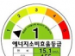

녹색성장 국가전략과 5개년 계획(계속)
8
9. 생활의 녹색혁명
10. 녹색성장 모범국가 구현
정책과제
정책과제
탄소라벨링 인증품목 확대 (에코포인트제 등)
녹색마을 확대 (폐자원·바이오메스 에너지 이용)
녹색성장 교육 확대 및 녹색문화운동 전개 - 초·중·고교 녹색성장 관련 교과 확대
동아시아 파트너쉽 등 국제협력 증진 및 녹색 ODA 비중 강화
주요 관련 국제기구(APEC기후센터) 및 국제 네트워크 확대
녹색성장 국제지수 개선(환경성과지수 등)
주요 목표
주요 목표
탄소라벨링 인증 품목
녹색 ODA 비중
환경성과지수
(’50)
4,000개
40%
(’50)
8위
(’20)
1,000개
30%
(’20)
20위
(’09)
50개
14%(e)
(’09)
51위*
* 2008년 조사 자료

Slide 12

국제사회 평가
9
HSBC ,「A Climate for Recovery」(‘09.3)
* 세계 20여개국 경기부흥정책 분석 보고서
한국은 경기부양책의 80%를 녹색부문에 집중 투자하며, 가장 의욕적(dedicated)이라고 평가
독일 「Tages zeitung」(’09.4)
* 독일의 유력 일간지
“서울의 녹색심장”이란 제목으로 청계천 복원사업을 소개하고,
한국의 경기부양책은 전 세계에서 가장 친환경적이라고 평가
UNEP ,「A Global Green New Deal」(‘09.3)
UNEP는 세계적 경제위기 극복과 위기 극복 이후 장기적 녹색경제 실현에 기여할 수 있는 정책방향을 전 세계 국가들에게 제시하기 위한 정책보고서 발간 추진
‘09.3월 제1차 정책보고서인 「A Global Green New Deal」 발표
전 세계 국가들에게 5대 핵심분야(건물의 에너지효율, 지속가능한 교통, 신재생에너지, 지속가능한 농업, 담수자원 관리)에 대한 정부의 녹색투자 확대 권고
한국 등 아시아 국가들이 세계 녹색투자를 선도하고 있음

Slide 13
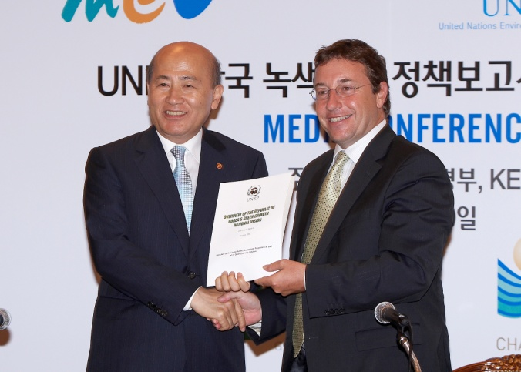

국제사회 평가(계속)
10
UNEP , 한국의 녹색성장을 소개·분석한 제2차 정책보고서 발간(‘09.8)
정책보고서의 최초 사례연구 대상으로 한국의 녹색성장을 선택
한국은 UNEP의 권고수준의 2배에 해당하는 녹색투자를 계획
녹색성장 전략의 주된 목적은 경기회복 촉진과
환경부문의 투자·고용창출을 통한 장기적 성장
한국은 자발적인 온실가스 중기 감축목표 시나리오를 발표하고
온실가스 감축을 위한 영역별 다양한 수단과 목표를 설정
4대강 살리기 사업, 녹색기술투자 등 과감한 투자
녹색성장의 대표적 사례로 4대강 살리기 사업의 배경, 내용 등 소개
4대강 살리기 사업이 기후변화로 인한 물 부족현상과 가뭄문제에
적절히 대응할 것으로 전망
한국의 녹색성장이 성공하는 경우 경제구조의 변화가 성장과 기후변화 대응을
동시에 충족시킬 수 있다는 사실을 증명`

Slide 14
Ⅱ
저탄소 녹색시범도시 추진개요
추진배경
그간 추진경위
정부 추진방안
핵심요소 적용방안 검토

Slide 15


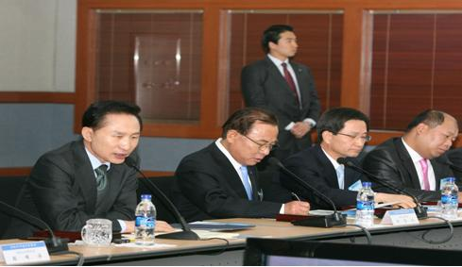


추진배경
11
기후변화 위기에 적극적으로 대응할 수 있는 저탄소 녹색도시 조성 필요
교통, 주택 등 도시민의 생활과 관련된 도시부문 온실가스 배출량은 43% 차지
도시부문의 감축비용은 낮으나, 즉각적인 감축효과가 발생하므로 도시별 여건에 맞는
기후변화 대책마련필요
대통령 말씀(’09.2.10)
지금은 녹색성장 시대로 가고 있으며, 이미 선진국들은 녹색도시 만들기 경쟁돌입
강원도에 세계적인 ‘저탄소 녹색성장’ 표본도시, 저탄소 녹색도시를 조성하여 국제적 명품도시로 부각필요
‘저탄소 녹색성장’을 견인할 수 있는 도시모델 필요
강원지역발전토론회(’09.2.10)
온실가스와 환경오염을 줄이고 녹색기술과 청정에너지로 新성장동력과 일자리를
창출하는 저탄소 녹색성장의 모범 도시모델 개발필요
대표적인 모범도시를 시범적으로 조성하여 가치창출 및 명품 브랜드화

Slide 16

그간 추진경위
12
‘09.02.10 : VIP 저탄소 녹색도시 조성제안(강원지역발전토론회)
‘09.03.26~5.12 : 사례조사, 전문가 회의 등을 통해 녹색도시 모델 정립
’09.5.21 : 녹색시범도시 입지선정 및 기본구상 연구용역 발주
국토연, KEI, 강발연, ‘09.5.21 ~ 12.17
‘09.05.28 : VIP께 강원도 녹색도시 조성 추진방안 보고
‘09.06.09 : 강원도 저탄소 녹색시범도시 조성사업 추진방안 국무회의 보고
‘09.06.12 : 국무총리실 주재 관계부처 회의
환경부, 국토부 공동 주관 결정
‘09.07.15 : 강릉시 경포지역, 시범도시 대상지역으로 선정(강원도)
‘09.07.22 : 환경부, 국토부, 강원도, 강릉시 사업추진 MOU 체결

Slide 17


정부 추진방안
13
기 본 방 향
인구 2만명 이내의 세계적인 녹색성장 모범도시 조성
- 2012년까지 완공을 목표로 추진하고, 향후 전국 16개 시․도 확산 유도
- 환경자원, 입지여건 등을 고려, 지역특성에 가장 적합하게 추진
녹색성장 주요과제 적용 및 기존 정부사업예산 최대 활용
- 국내 원천기술(예: 온라인전기자동차, Wibro)을 실용화하여 세계적 관광명소화
1. 민간참여 극대화로 브랜드 마켓 창출
에너지, 주택, IT 등 강점 기업이 참여함으로써 녹색도시 조성 기술 축적 및 해외
진출 계기 마련
- 재원조달측면에서 민간자본 유치로 정부의 투자부담 최소화
2. 지자체 주도추진 및 중앙정부 지원방식
(지자체) 입지선정, 기본계획·실시계획 수립 등 주도적 사업추진
(중앙정부)모델개발, 방향설정, 종합계획 수립, 행정적·재정적 지원

Slide 18
정부 추진방안(계속)
14
3. 각 부처별 기존사업 예산의 집중 지원
녹색도시 시범사업 조기추진 및 녹색성장의 확산을 위해 정부 역량 집중
폐자원바이오매스(환경, 농림, 산림), 신재생에너지(지경), 그린홈(지경, 국토),
녹색교통(국토), 온라인전기자동차(교과), 살기좋은지역(행안), 녹색관광(문광) 등
4. 범 부처 추진지원단 구성·운영
환경부·국토부 공동 주관, 각 부처 참여 지원체제 구축
- (단장)환경부·국토부 차관, (단원)관련부처 담당 국장
- 행정절차, 부처별 사업예산 등 행정적·재정적 지원책 강구 등
5. 2012년까지 시범사업의 가시적 성과 창출
＇09.12월 기존시가지 정비 착수 등 속도감있는 사업 추진
- ＇09.10월 기본구상안 마련, ＇09.11월 종합계획 확정
6. 전국 녹색도시화 추진
＇12년부터 전국적 확대, 기본구상·실시설계 등 지원
-‘11 년 녹색도시 확산 가이드라인 마련 및 추진계획 수립

Slide 19





핵심요소 적용방안 검토
15
물 및 자원순환
[국내 적용사례]RDF 제조시설(원주시,수도권매립지), 매립가스 자원화시설(수도권매립지,부산생곡매립지), 빗물재이용시설(세종시, 김포신도시 등)
[적용시 고려사항] 자원순환시설의 경우 부지확보시 지역 주민동의를
끌어내기 위한 인센티브 부여 및 교육홍보 병행 필요
저탄소 주택
[국내 적용사례] 제로에너지 타운(검단신도시), 태양전지주택(평택소사벌지구),
태양광 특화단지(세종시) 등 신도시에 적용 추진중
[적용시 고려사항] (1) 신규 주택에 적용시 공사비가 증가하므로 국가지원
사업 연계필요, (2) 기존 주택의 경우 주민동의 절차 필요, 도시 재개발 사업 등과
연계추진 검토, (3)신재생에너지 시설 적용시 투자비 회수기간 등 경제성 고려
18

Slide 20

핵심요소 적용방안 검토(계속)
16
녹색교통
[국내 적용사례] (1) 국내에 <차 없는 도시> 조성사례 없음, (2) 창원에서 공영
자전거 시스템 구축 추진중, (3) KAIST와 한국 트램은 온라인 전기자동차 및 태양광 노면전차 실용화 기술개발(2009년), 향후 시범사업 예정(2010년)
[적용시 고려사항](1) 지역여건, 이용 승객수, 경제성 등 종합 분석후 도입검토, (2) 자동차 이용 최소화 등에 따른 주민 인센티브 부여방안 검토, (3) 녹색교통 인프라 개편(공용 주차장, 자전거 도로, 레일 등) 고려
저탄소 에너지
[국내 적용사례] (1) 태양광(평택 소사벌 지구 등),
(2) 지열냉난방(원주 혁신도시 등), (3)연료전지(평택 소사벌 지구 등)
(4) RDF 전용보일러(원주 혁신도시 등) 등 다수 신도시에 적용예정
[적용시 고려사항] (1) 일조량, 풍속, 지반구조 등 지역여건 고려하여 적용요소선택
(2)발전단가가 높은 수준이므로 국가지원 고려
※ 태양광 발전단가:600원/kWh(15년기준), 석탄:73원/kWh, LNG:183원/kWh
19

Slide 21
Ⅲ
강릉시, 저탄소 녹색시범도시 제안 현황
사업 추진목적
사업 대상지 분석
분야별 추진전략
- 물,자원순환
- 저탄소 주택
- 생태녹지
- 녹색교통
- 저탄소 에너지

Slide 22


사업 추진목적
17
새로운 성장
패러다임
구현
녹색성장동력 육성
(녹색기술·녹색일자리 창출)
국제사회
선도적 대응
기후변화대응
녹색성장
거점도시
모델구축
성장
잠재력
확충
저탄소 녹색성장을 견인
[전국 녹색도시화 유도]
금융위기
대처
기후변화에 대처
(녹색생활문화 의식고취)
에너지
위기극복
명품녹색
관광·휴양
도시창출
삶의 질과 국토가치 향상

Slide 23

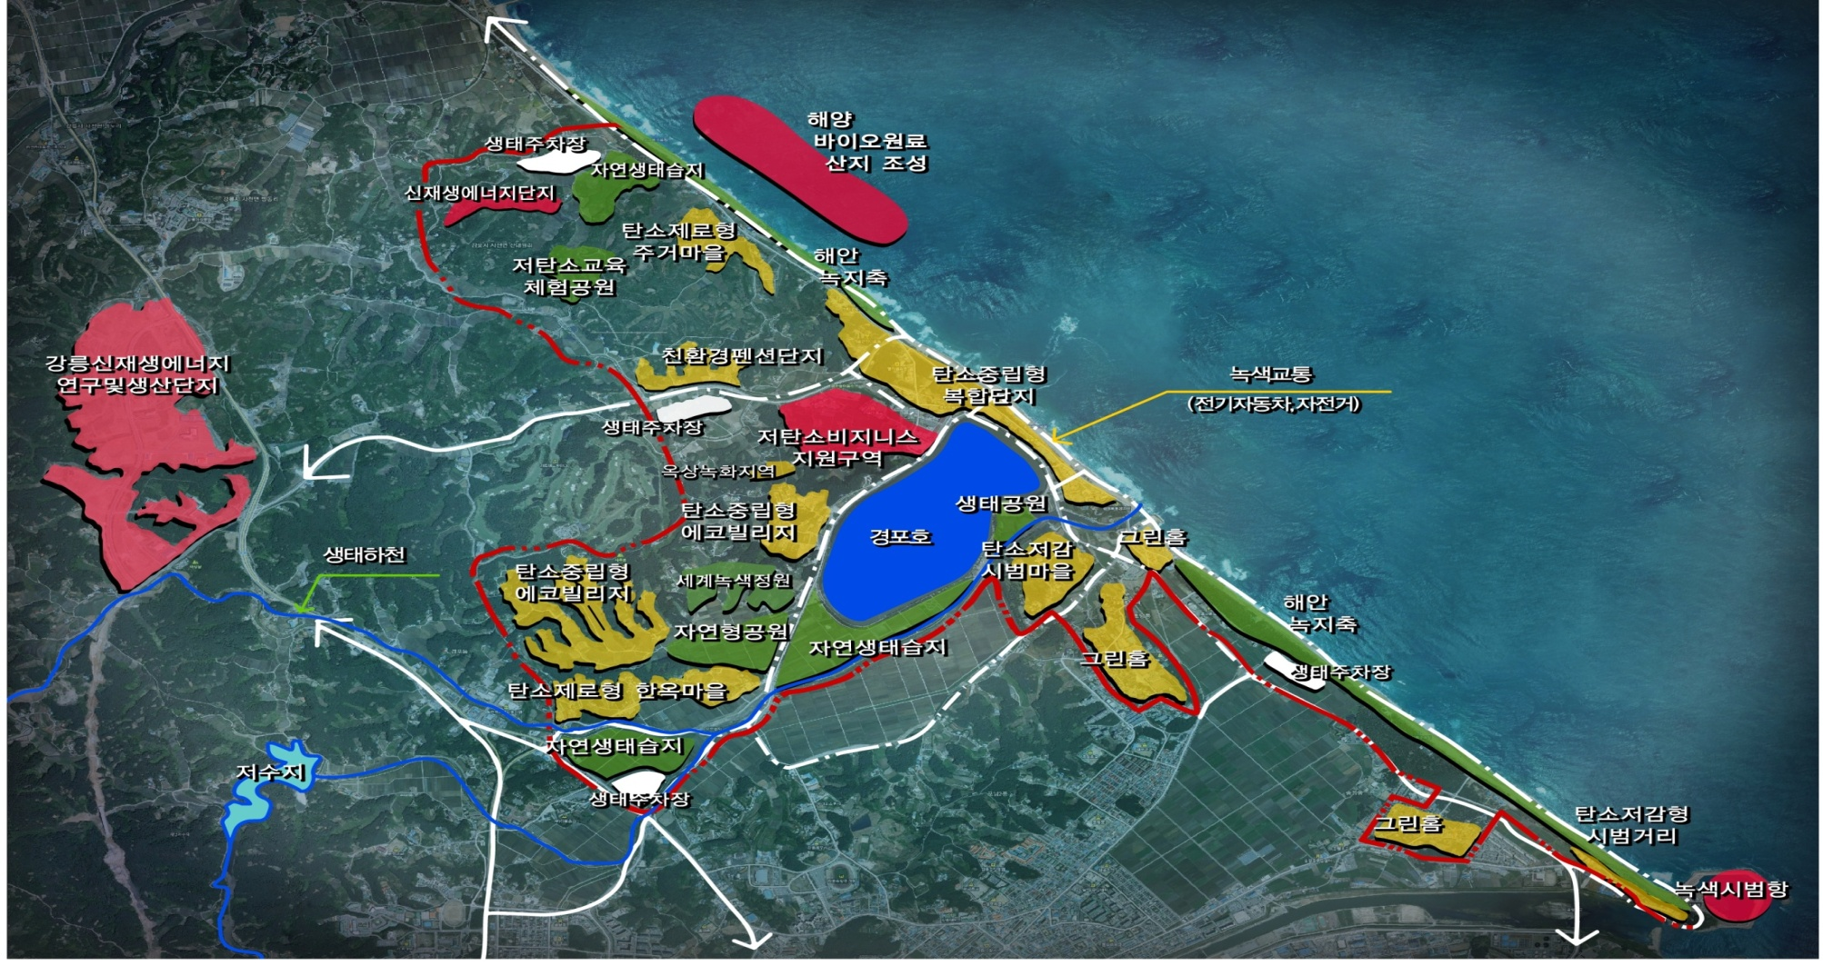
사업 대상지 분석(현황)
18
위 치 : 강원도 강릉시(경포동, 초당동, 송정동, 사천면 일부)
면 적 : 9,810천 ㎡ (3,754천평), 계획인구 : 19,000명
종합구상(안)

Slide 24
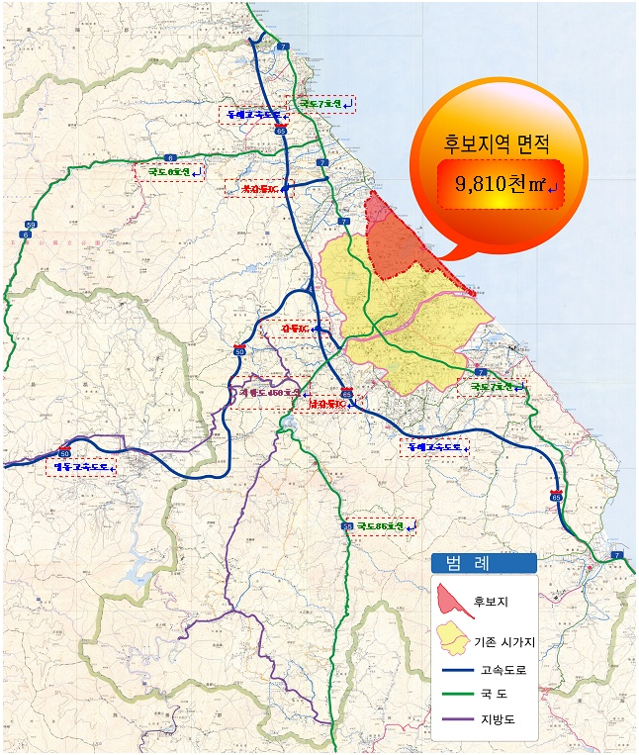
사업 대상지 분석(주변여건)
19
지리적 여건
영동지역 중앙에 위치하며 강릉시 동서간 연장거리
40km, 남북간 76km, 해안선 길이 약 65.4km
녹색도시 추진여건
고속도로(영동, 동해)와 영동선 철도가 연결되어 있으며
양양 국제공항 30분거리
동해항과 속초항 30~50분거리, 2010년까지 부산 ~
강릉간 7번국도(4차선) 완공예정
원주~강릉 전철복선화사업 ‘10년 착공예정
경포도립공원이 위치한 강릉시는 강릉태백권 중 가장
큰 거점도시이며 접근성, 연계성 양호
기존 도시 시설 활용 가능성
경포지구(중심복합단지)를 중심으로 반경 400m
(보행 10분)에 초등학교, 근린상가, 우체국, 파출소 등
위치하여 커뮤니티 및 생활편익시설 활용가능성 높음

Slide 25


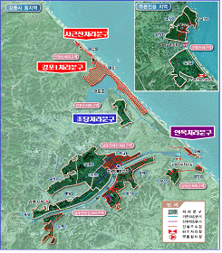
분야별 추진전략(물·자원순환 1)
20
폐기물 재활용
폐기물 감량과 대기환경 오염저감 위해 폐기물 종류 및 성상별로 분리배출
음식물 폐기물 퇴비화, 열연료화 등 폐기물 재활용 통한 열병한 발전으로 폐기물 최소화
※ 폐기물 전처리시설(MBT) : 150톤/일, RDF 발전 : 80톤/일
친환경 하수처리
대상지 내 오수, 우수는 분리처리 원칙
※ 강릉시는 2008년부터 하수관거사업을 추진하여 2010년 상반기내 오,우수 완전분리처리
생활하수는 연못과 수생식물 이용으로 생물학적 자연정화 처리방안 검토
☼ 경포지구 : 신설오수관로 L=3,322m, 굴착개보수 L=883m,
배수설비 316가구, 비굴착개보수 116개소
☼ 초당지구 : 신설우수관로 L=136m, 우수BOX개량 L=268m
비굴착개보수 105개소
☼ 안목지구 : 신설오수관로 L=2,682m, 배수설비 142가구,
비굴착개보수 82개소
☼ 사근진지구 : 신설오수관로 L=2,466m, 배수설비 67가구

Slide 26
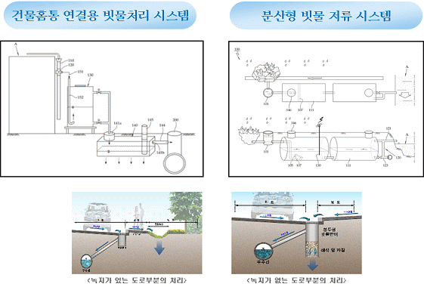
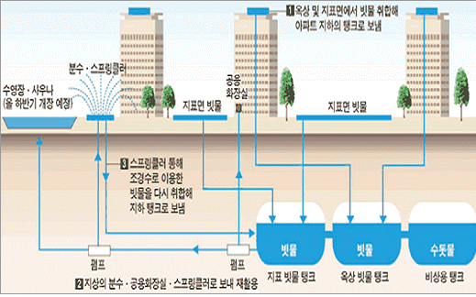
분야별 추진전략(물·자원순환 2)
21
우수 활용
수자원 절약과 순환을 위해 우수 외부 유출 억제 원칙
자연지반 확보, 집수설비 및 저류/침투시설을 포함한 우수의 저장활용
화장실, 관리사무소, 문화 및 전시시설 등 공공건축물의 화장실, 조경, 청소, 분수 등에 우수 이용
【참조】빗물이용 ①옥상․지표면 우수취합→②화장실 및 조경 용수→③우수 재취합
자료 : 중앙일보, 2008. 4. 5

Slide 27
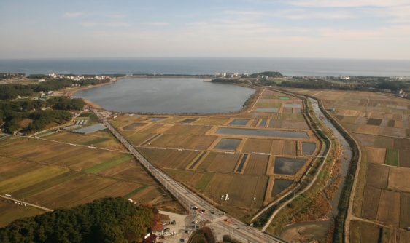
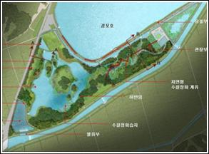
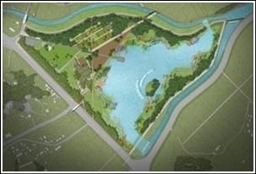
분야별 추진전략(물·자원순환 3)
22
생태습지,저류지,하천정비
[경포천 생태습지 예정부지 전경]
경포천 생태습지 조성사업
목 적 : 집중호우로 인한 하천범람 예방 및 경포호 주변생태 보존
내 용 : 280천m2(생태 유수지 조성, 수생식물 식재, 수로개선 등)
위 치 : 경포지구(운정동, 초당동, 일동)
[경포천 생태습지 복원 조감도]
위촌천 생태 저류지 조성사업
목 적 : 집중호우, 하천 범람으로 인한 생태계 보존
내 용 : 저류지 253천m2, 주차장 조성, 습지 및 조류 전망데크 설치 등
위 치 : 강릉시 죽헌동(경포상류)
위촌천 생태하천 정비사업
[위촌천 생태 저류지 조감도]
목 적 : 친환경 자연형 하천 조성, 하천 제방 및 농경지 유실방지
내 용 : L=9.1km, 자연형 호안 축조 등
위 치 : 경포지구(저동, 초당동)

Slide 28
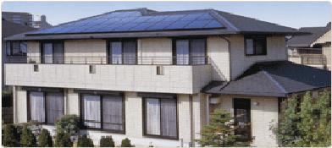
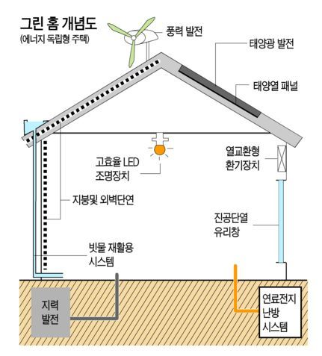
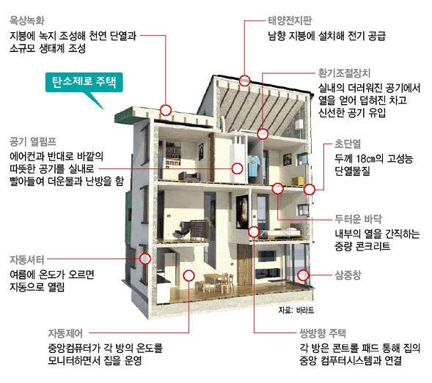
분야별 추진전략(저탄소 주택 1)
23
저탄소 주택
단독, 공동주택에 태양열 온수기 및 태양광 발전 도입
- 공동주택의 경우 옥상 태양광 전지판을 설치하여 공유공간
(주차장 조명, 단지내 가로등, 주민편익시설 등) 전력공급
[태양광 주택]
공공건축물에 태양열, 태양광, 지열 등 신재생에너지 이용을 의무화하고 민간부문 권장
그린홈 시범단지 조성(태양광 및 소형 풍력발전 이용)
[그린홈 개념도]

Slide 29
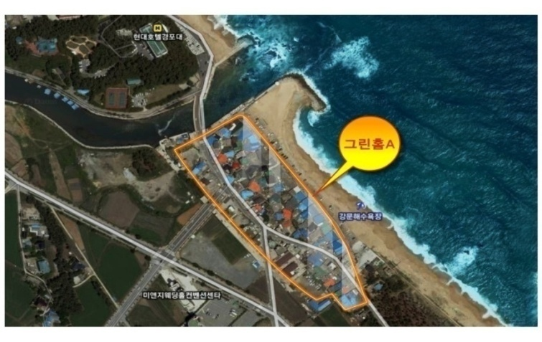
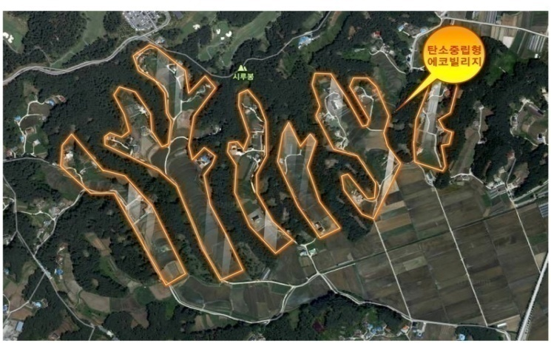
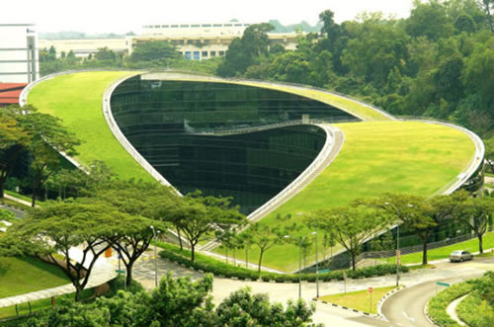
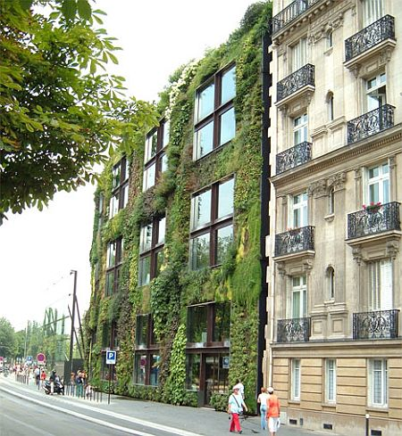
분야별 추진전략(저탄소 주택 2)
24
그린홈
기존 건축물을 그린홈으로 리모델링
(대상) 초당 주거지역, 경포대초등학교, 경포 해안상가
左 :초당지구
右 :운정지구
(조성내용) 벽면 및 옥상녹화, 패시브 컨트롤
(채광 및 통풍방향 등)을 통한 리모델링,
재생에너지(태양광, 태양열 등)의 확보와
적용, 우수와 중수를 활용하는 시스템

Slide 30
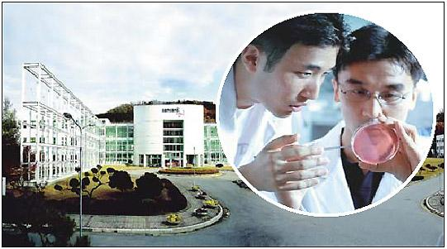
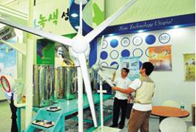
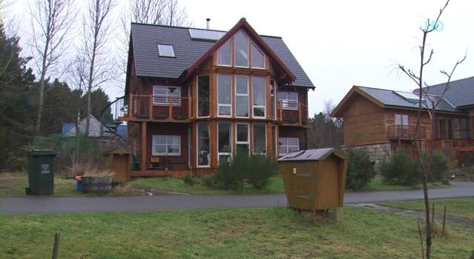
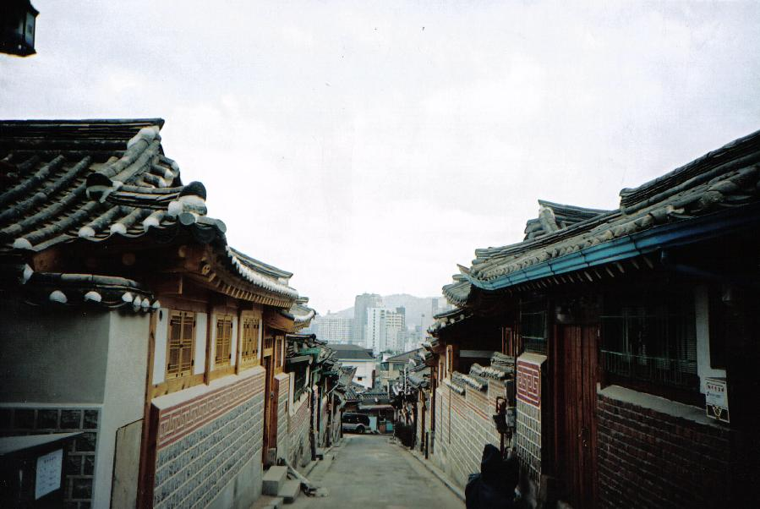
분야별 추진전략(저탄소 주택 3)
25
경포 상업지구를 저탄소 비즈니스지원구역으로 재조성
(녹색도시 홍보체험관) 녹색시범도시에
대한 안내, 정보, 전시, 체험교육등 담당
(녹색기술 R&D 지원센터) 녹색도시 관련
민간 기술연구소 유치 및 국내외 기술이전
및 홍보 담당
기존 마을을 탄소중립형 생태마을로 확대 보완
운정지구 기존 마을을 확대하여 에코빌리지
와 전통 한옥마을 조성
에코빌리지는 단독 주택을 Green Home 개념으로 조성
전통한옥마을은 선교장과 연계하여 전통한옥, 풍물마당,
전통문화/한옥 체험관 등 조성

Slide 31
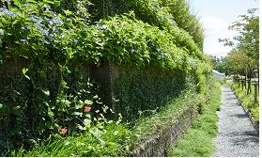
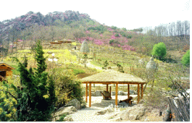
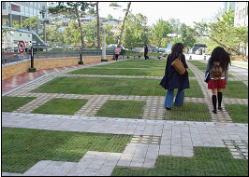
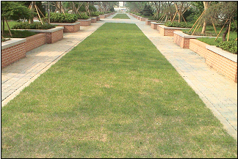
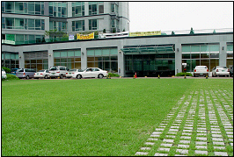
분야별 추진전략(생태녹지 1)
26
생태공원+탐방로
녹지축과 하천 수변공간의 연계성을 강화한 공원조성
휴양시설, 탄소흡수 숲, 생태공원을 자전거 전용도로와
연계
투수성 포장
기존 콘크리트 포장도로를 친환경 투수성 포장재로 재포장 → 도시내 열섬효과 방지
- 보행공간, 주차장 등을 대상으로 투수성 포장적용 확대

Slide 32
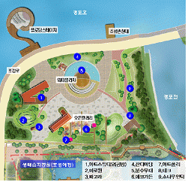
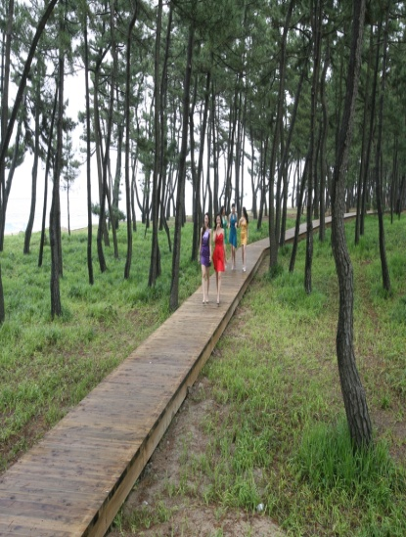
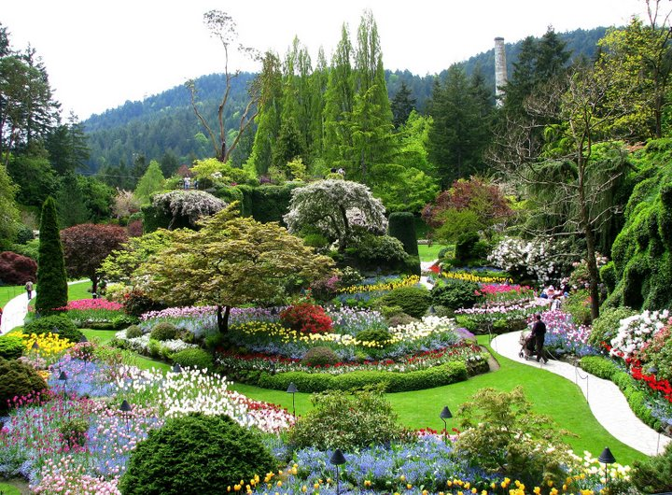
분야별 추진전략(생태녹지 2)
27
자연환경보전 이용시설
목 적 : 저탄소 녹색시범도시에 걸맞는 공원조성
위 치 : 경포도립공원내
내 용 : 아트 갤러리 파크 조성, 평화의 숲 조성 등
기 간 : 2009년~2012년(4년간)
세계녹색 자연공원 조성
목 적 : 저탄소 녹색공원 조성으로 경포의 세계관광 명소화 기반조성
위 치 : 경포지구(안현동)
내 용 : 탄소 흡수원이 높은 수목, 화목류 식재
기 간 : 2011년~2013년(4년간)

Slide 33
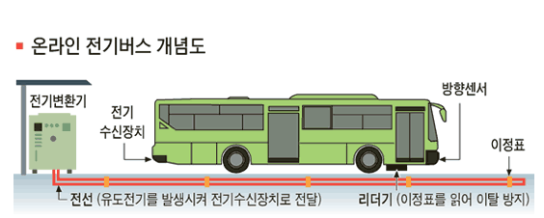
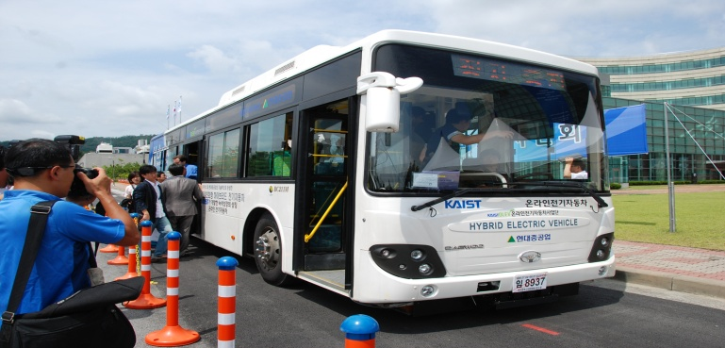
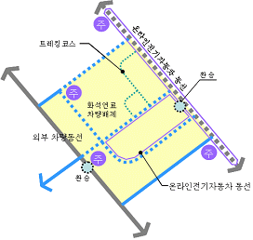
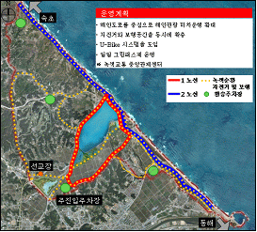
분야별 추진전략(녹색교통 1)
28
온라인 전기버스
기존 전기버스 보다 고효율, 저비용 온라인전기버스 도입->차량에 의한 CO2감축, 일반차량 억제
총 19.7km 온라인 전기 버스 전용 도로확충, 승강장(9개소) 및 충전소 설치
온라인 전기버스 도로망
온실가스 감축을 위해 대중교통 체계와 연계성 강화
보행자 및 자전거 전용도로설치, 차없는 지구
(Car Free Zone) 도입, 온라인 전기버스
순환 시스템 구축

Slide 34
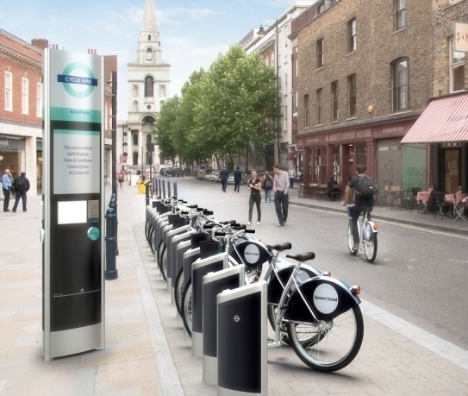
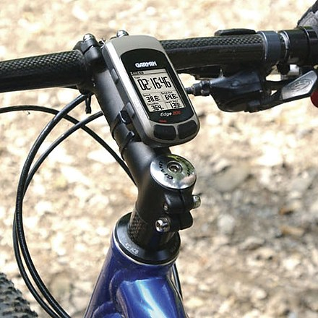
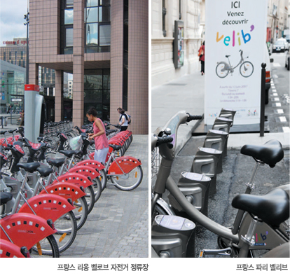
분야별 추진전략(녹색교통 2)
29
U-Bike 시스템
경포대, 해안상가 등 35개 보관소 설치
U-Bike 시스템을 위한 GPS 자전거 컴퓨터
도입 (150대)
- 위치, 운행, 탄소감축량, 건강 등 정보제공
자전거 도로 시스템
대상지 전역에 자전거가 쉽게 접근가능한 가로망 구성
주요시설, 대중교통 연계지점, 휴게시설 주변에 자전거
주차장을 설치하고 조명, 도난방지 설비 등 구축
투수성 탄성포장을 사용하여 친환경성 및 안정성 향상

Slide 35
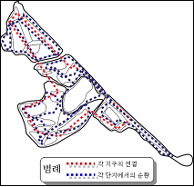
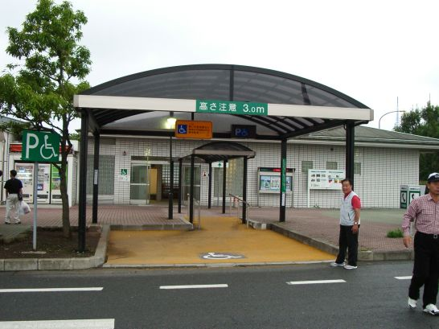
분야별 추진전략(녹색교통 3)
30
친환경 도로망
대상지내 교통동선은 대중교통과 연계된 보행친화적 도로망 구성
진입도로, 주도로 및 보조도로 등은 생태계 동식물의 서식을 배려하는
자연친화적 생태도로로 조성
무장애 이용시설
노인, 장애인, 임산부 등 사회적 약자가 대상지 내를
자유롭게 이동할 수 있도록 무장애(Barrier Free)
이용시설 조성
※ 경사로 설치, 전용 승강기, 전용 화장실 등

Slide 36
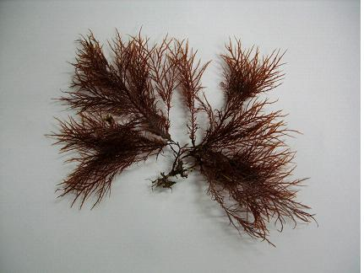
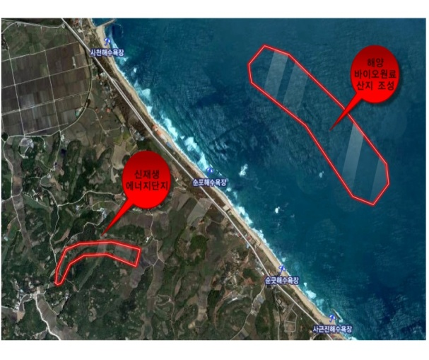
분야별 추진전략(저탄소 에너지 1)
31
신재생 에너지
바이오 에탄올 생산(29,200 TOE/년 생산]
사업내용 : 해조류를 이용한 바이오 에탄올 생산
(100,000리터/일)
면 적 : 16,000m2
右 : 우뭇가사리
아래 : 위치도
해양 바이오매스 원료(해조류) 생산단지
사업면적 : 인공 해저숲 조성 500ha
사업내용 : 국내 해양바이오 원료를 재배,채취하기 위하여
우뭇가사리 양식(년 3~4회 수확가능)
해수열원 집단에너지 공급[25,700 TOE/년 생산]
해수의 온도차 에너지를 이용한 지역 냉난방 시스템 구축->Condo, 여관, 공동주택, 학교 등 공급
신재생에너지 보급(20,352TOE/년 생산]
건물 또는 주택단지내 신재생에너지 생산설비구축
태양광 1,503호, 태양열 2,214호, 소형풍력 500호, 지열 1,500호

Slide 37
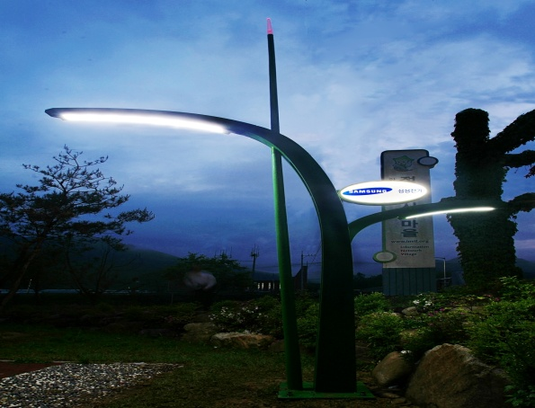
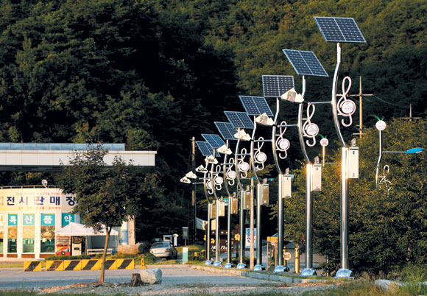
분야별 추진전략(저탄소 에너지 2)
32
가로시설물 설치
전력사용 절감 위해 가로등, 교통신호등 등 공공 가로시설물에 태양광, 풍력 등을 활용한 신재생
에너지 설비 또는 LED조명 등 에너지 절약설비 도입
에너지 이용 효율화
에너지 사용 최적화에 따른 온실가스 배출저감을 위해 고효율 에너지 이용시스템 및 설비설치,
신재생 에너지 이용계획, 온실가스 배출 감축방안 등

Slide 38
Ⅳ
향후 사업추진 일정

Slide 39
향후 추진일정
33
2009.8.14~9.12 : 기업, 연구기관 대상 아이디어 공모
시범도시의 지역적 특성을 고려한 창조적 아이디어 발굴
우수 아이디어에 대해서는 기본구상에 반영하여 제안 기관 협의 후, 사업화 추진
2009.9~10월 : 녹색도시 관련 각 분야별 전문가 참여 소그룹 미팅 운영
녹색도시 핵심요소 전문가뿐만 아니라 관광, 음악, 미술, 지역문화 등 80명 전문가단 구성
매주 2회, 3~4명/1일 초청, 독창적 아이디어 발굴 및 적용방안 모색
2009.9월 : 스웨덴 함마르비 등 해외 녹색도시 방문/상호 협력방안 논의
스웨덴, 독일, 덴마크 등 해외 녹색도시 사례 조사 및 적용방안 모색
해외 녹색도시들과의 협력방안 및 해외기업 참여방안 등 논의
2009.10월 : 강릉시 녹색시범도시 기본계획, 실시설계 용역발주

Slide 40
향후 추진일정(계속)
34
2009.10월 : 녹색도시 국제 컨퍼런스 개최
녹색도시관련 국내외 기업 및 전문가 초청
시범사업 추진방안 및 국내외 기업 참여방안 논의
2009.11월 : 분야별 기본구상을 토대로 종합계획 수립
교통, 주택, 에너지, 생태 등 분야별 기존시가지 및 미개발지 조성계획
총 사업비 및 개별사업비 확정 후, 정부예산지원 및 민간자본 유치 등 본격 추진
2009.12월 : 강릉시 녹색시범도시 내 기존 시가지 정비공사 착수
주택, 하천 등 기존시가지 정비는 기존 예산 범위내 공사 착수
미개발지 친환경적 조성은 기본계획, 실시설계 등을 거쳐 내년 중 착수
2012년까지 시범사업의 가시적인 사업성과 창출
시범도시 조성사업 경험을 토대로 2012년부터 전국 16개 시·도로 확대 추진

Slide 41





